Slide 1
13.3 电流和电流表的使用
（第一课时）

Slide 2
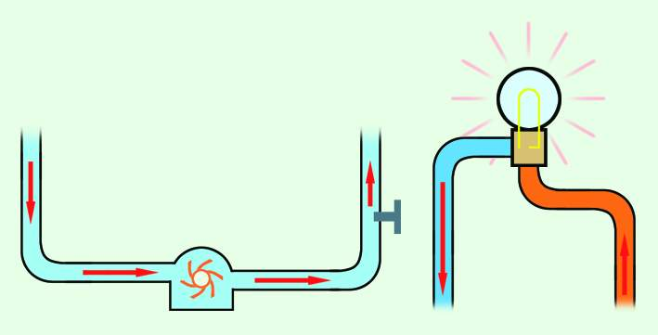
【想一想】小明在做连接小灯泡电路的实验时，发现闭合开关后，小灯泡就会亮起来；为什么小灯泡会亮呢？
因为有电流通过了小灯泡！
【类比法】
水流通过水轮机，使水轮机转动
电流通过灯丝，使小灯泡发光

Slide 3
【一、电流（I）】
①定义：用来表示电路中电流的大小
②单位：安培（ A ）
毫安（mA ）
微安（ μA ）
③方向：从电源正极到负极（电源外部）
④测量工具：电流表
⑤常见的电流：见教材【P71】

Slide 4

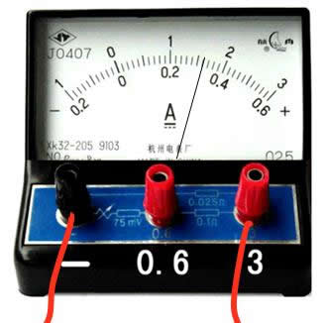
【二、电流表 】
1.认识电流表
①、三个接线柱
“ - ”接线柱
“0.6”接线柱
“ 3 ”接线柱
②、两排刻度（相差5倍）
上排：量 程 0—3A
分度值 0.1A
下排：量 程 0—0.6A
分度值 0.02A
（大量程测量范围大，小量程测量更精确）

Slide 5
2.使用电流表
①、使用前使电流表的指针指零（调零）；
②、串联在电路中（测量电路中的电流）；
③、使电流从“0.6”或 “ 3 ”接线柱流入电流表，
从“ - ”接线柱流出；
④、被测电流的大小不能超过电流表量程；
⑤、绝不允许把电流表直接连到电源的两极；
（电流表“相当于”导线）

Slide 6
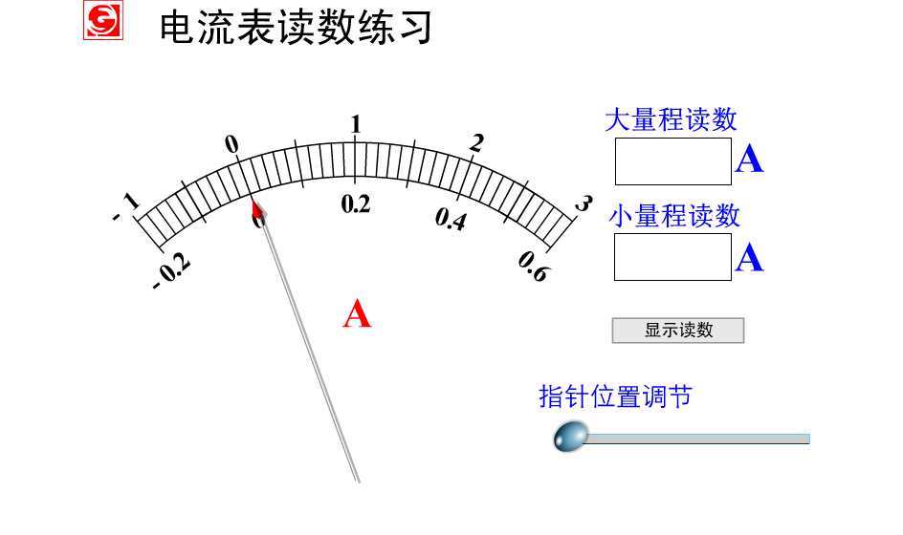
【当堂训练】
1.完成课本P72填空
2.

Slide 7
3.某次测量中用0-3A量程测某电路中的电流，但该同学却按 0-0.6A的量程读数，为0.4A，实际电流应为 。
2A

Slide 8
标出电流表的正负接线柱
4.判断下图电流表的负接线柱在左边还是右边。
A
A
L
A
L₁
A
S
A
L₂
A
L₁
L₂

Slide 9
把电流表正确接入电路中
5.补全实物图，假设通过小灯泡的电流为0.8A。
L
A
0.6 3

Slide 10
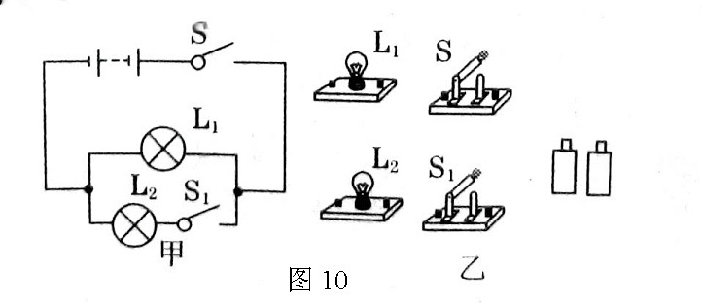
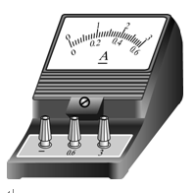
6.连接实物图，电流表选0—0.6A的量程。

Slide 11
7.下面是使用电流表时出现的问题，请说明原因。
闭合开关，电流表指针不偏转？
电流表指针偏到零刻线的左边？
电流表指针偏转特别小？
电流表指针偏到右边无刻度的地方？
：电路断路，无电流
：电流表的正负接线柱接反了
：电流表的量程选大了
：电流表的量程选小了，或被测电流过大

Slide 12
（第二课时）

Slide 13
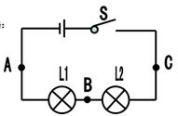
【三、串并联电路的电流规律】
做一做：
1.如图，用电流表分别测出A、B、C三处的电流；
2.更换不同规格的小灯泡，重复上面的实验；
3.设计表格，将测得的电流值填入表格，并分析；
结 论：
1.I_{a} = I_{b} = I_{c}；
2.串联电路中，电流处处相等。

Slide 14
想一想：
在探究串联电路的电流规律时，我们观察到：不同规格的小灯泡，发光时的亮暗程度不一样；是不是通过小灯泡的电流大小不一样呢？
分 析：
1.串联电路中电流处处相等，通过小灯泡的电流大小一定相等！
2.小灯泡的亮暗程度，不光与通过的电流有关，还与小灯泡的规格有关！

Slide 15
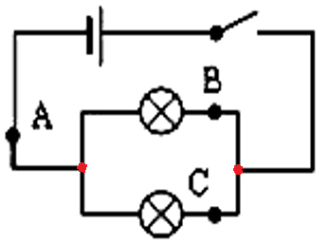
做一做：
1.如图，用电流表分别测出A、B、C三处的电流；
2.更换不同规格的小灯泡，重复上面的实验；
3.设计表格，将测得的电流值填入表格，并分析；
结 论：
1.I_{a} = I_{b} + I_{c}；
2.并联电路中，干路电流等于各支路电流之和。

Slide 16
【小知识】如何理解电路中的电流？
① 电路中形成电流的实质是，电子在电压的作用下做定向运
动（定义的电流方向与电子移动的方向相反）；
② 串联电路中，电子从电源出来再回到电源，由于只有一条
路，所以电路中电流处处相等，I_{a} = I_{b} = I_{c}；
③ 并联电路中，多条支路是从干路分叉而成的，所以各支路电流之和等于干路电流（并联分流）I_{a} = I_{b} + I_{c}；

Slide 17
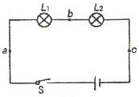
【当堂训练】
1.节日彩灯由50只彩色小灯泡串联而成的，已知通过第一只灯泡的电流是150mA，则通过第25只灯泡的电流为 A.
2.在“探究串联电路中的电流”实验中，某同学用电流表分别测出图中a、b、c三处的电流大小．为了进一步探究a、b、c三处的电流大小有什么关系，他下一步的操作应该是 （ ）
A．将电源两极对调，再次测量a、b、c三处的电流
B．改变开关S的位置，再次测量a、b、c三处的电流
C．将图中两只灯泡位置对调，再次测量a、b、c三处的电流
D．换用不同规格的灯泡，再次测量a、b、c三处的电流
0.15
D

Slide 18
3.有两盏灯泡连接在同一电路之中，用电流表测得通过L₁的电流为0.4A，通过L₂的电流为0.3A，由此可以判断这两只灯泡的连接方式，是___联。
并

Slide 19
4. 如图所示电路图，电流表A₁的示数为0.9A，A₃的示数为0.4A，则通过L₁的电流____，通过L₂的电流是____，通过干路的电流是____.
0.4 A
0.5 A
0.9 A
A₁
L₁
L₂
A₃
A₂

Slide 20
5.如左图所示，已知A₁的示数是0.8A，A₂的示数是1.5A，则通过灯L₁的电流是_____A，灯L₂的电流是______A。右图呢？
0.7
0.8
A2
L₁
A1
L₁
L₂
L₂
A2
A1
S
S

Slide 21
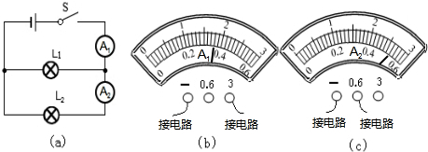
6.如图（a）所示，当开关S闭合时，两只电流表的示数分别由（b）、(c)两图读得，则电灯L₁中的电流是 （ ）
A．0.8A B．0.16A
C．0.52A D．1.28A
D

Slide 22
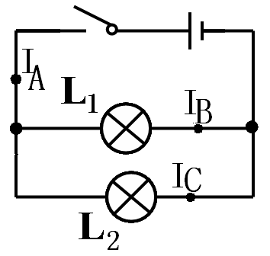
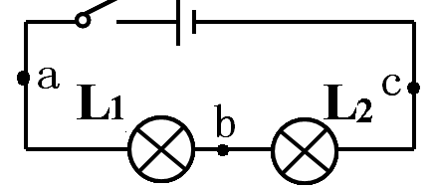
7.在一个电源两端接有两个小灯泡，用电流表测得通过两个灯泡的电流相等，则这两个灯泡的连接方式 .
可能是串联，也可能是并联

Slide 23
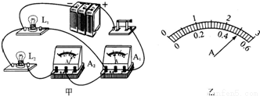
8.在图（甲）所示的电路中，A_{１}的示数为1.2A，A_{２}的
示数如图（乙）所示．下列判断正确的是（ ）
A．通过L_{１}的电流为0.7A B．通过L_{１}的电流为1.2A
C．通过L₂的电流为1.2A D．通过L₂的电流为2.5A
A

Slide 24
9.如图，L₁、L₂ ；A₁测 电流；A₂测 电流；S控制 。
并联
干路
L₂
L₂
L₁
A₁
0.6 3
L₂
A₂
S
0.6 3

Slide 25
10.改一根导线使 A 测L₂电流。
S
1
2
L₁
6
A
4
3
0.6 3
L₂
5

Slide 26
11. L₁、L₂并联，S控制整个电路 A₁测L₁中的电流，A₂测干路中的电流，试着画出电路图。
A2
L₁
A1
L₂
Notes:
第一课时 结束

